Slide 1
PORTOFOLIO ANALISIS DATA
ANGKA UTAMA 2025
Pariwisata
Indonesia 2026
15,39 jt
kunjungan wisman setahun penuh,
naik 10,80% dari 2024
Kolaps pandemi, tangga pemulihan, dan dominasi Bali:
membaca ulang arus wisatawan dari data resmi BPS.
95,5%
tingkat pemulihan terhadap 2019
Disusun oleh
1,20 M
BAGHIZ ASSHIDDIQIE ARASYA
perjalanan wisnus sepanjang 2025
Data Analyst • Python, SQL, Power BI
Periode data: 2019 – Agustus 2026

Slide 2
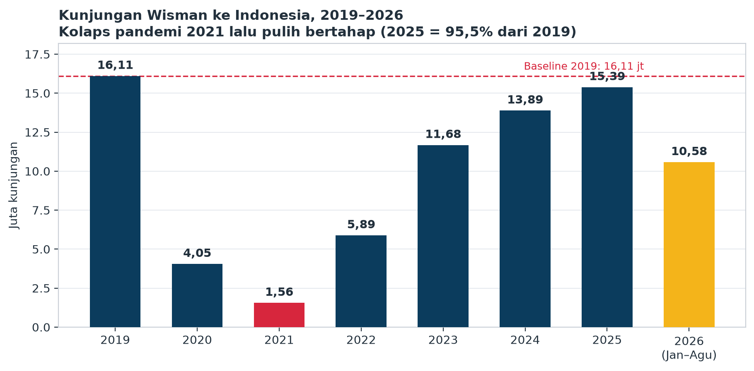
RINGKASAN EKSEKUTIF
2
2025: Tahun Terakhir Sebelum Garis 2019 Terlampaui
WISMAN 2025
PEMULIHAN vs 2019
WISMAN JAN–AGU 2026
TPK BINTANG 2025
15,39 jt
95,5%
10,58 jt
49,30%
+10,80% vs 2024
dari 16,11 jt (2019)
98,7% dari periode sama 2019
turun 3,27 poin vs 2024
Nyaris pulih sepenuhnya
2025 mencapai 15,39 juta kunjungan; Jan–Agu 2026 sudah 98,7% dari periode sama 2019.
Mesin domestik jauh lebih besar
Perjalanan wisnus 2025 = 1,20 miliar, atau 78 kali kunjungan wisman.
Satu catatan kaki
TPK hotel bintang justru turun ke 49,30% — kamar bertambah lebih cepat daripada tamu.
Pariwisata Indonesia 2026 • Sumber data: BPS (BRS & Statistik Kunjungan Wisman)

Slide 3
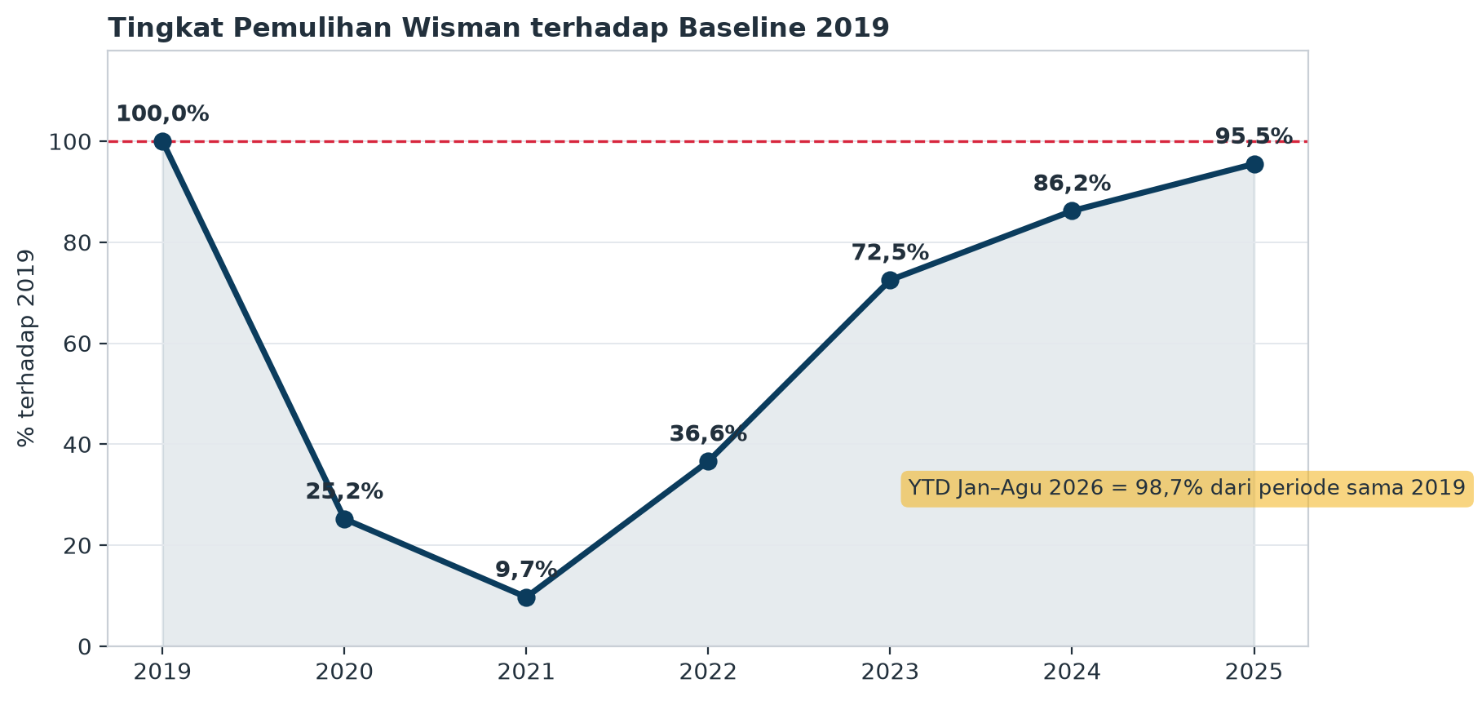
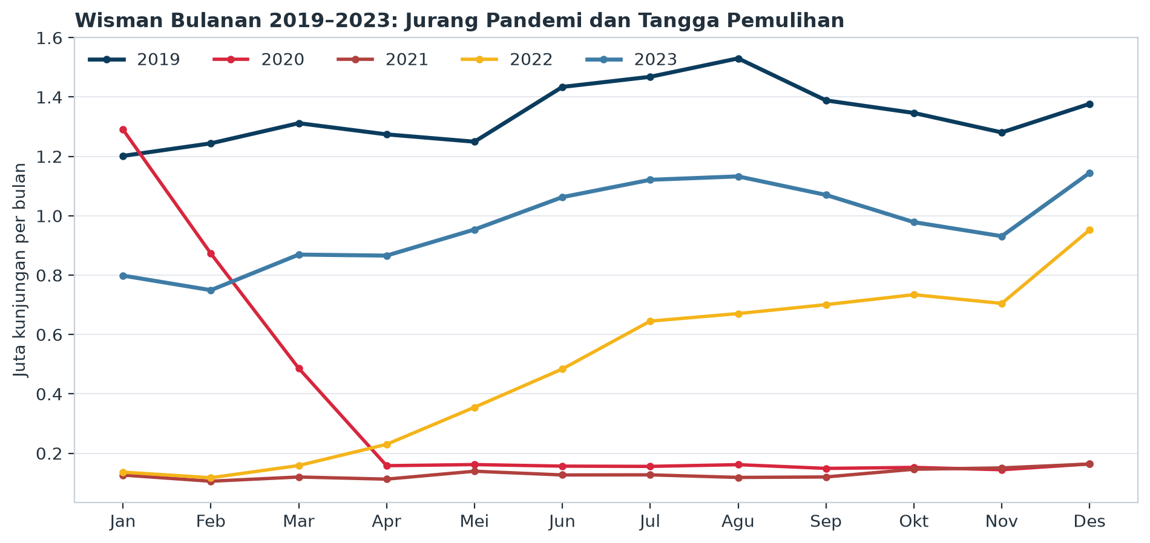
TEMUAN 1 • KOLAPS & PEMULIHAN
3
Dari 16,11 Juta ke 1,56 Juta, Lalu Naik Lagi
Titik terendah 2021: 9,7% dari 2019
Kunjungan anjlok 74,84% pada 2020 dan 61,57% lagi pada 2021 — total hilang 14,55 juta kunjungan dari baseline.
Pemulihan berbentuk tangga
2022 = 36,6%, 2023 = 72,5%, 2024 = 86,2%, 2025 = 95,5%. Tidak ada satu tahun pun yang mundur.
Pariwisata Indonesia 2026 • Sumber data: BPS (BRS & Statistik Kunjungan Wisman)

Slide 4
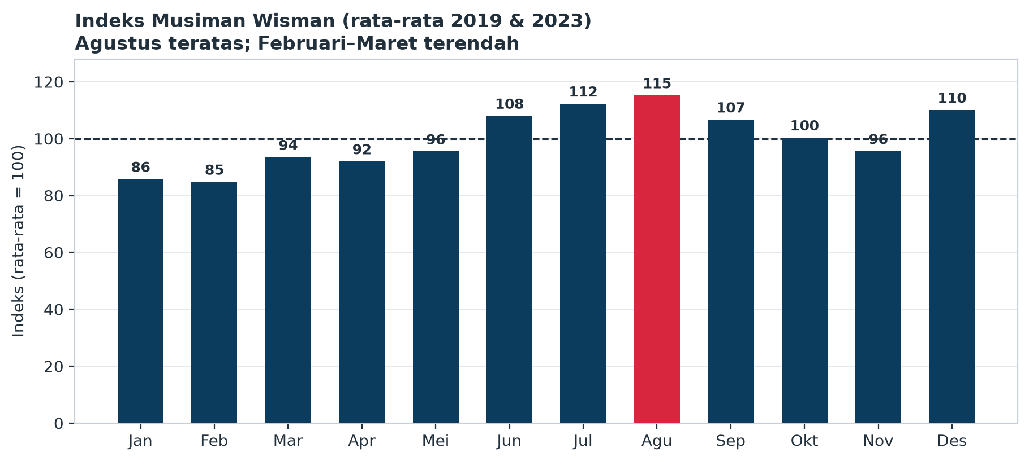
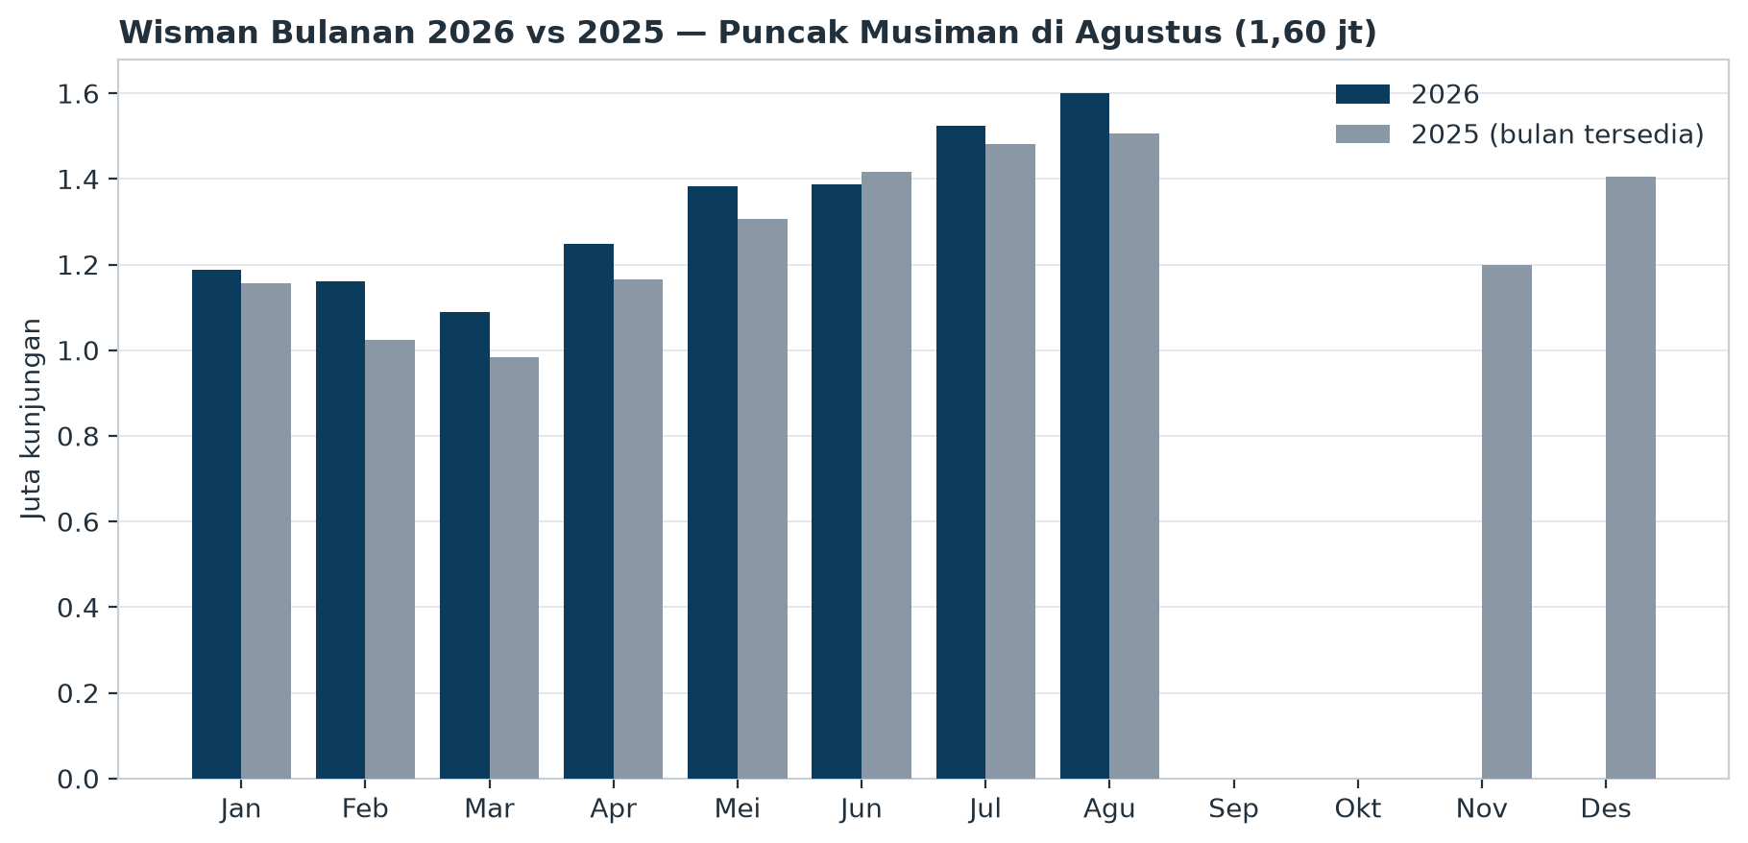
TEMUAN 2 • MUSIMAN
4
Agustus Selalu Jadi Puncak; Awal Tahun Selalu Sepi
Indeks Agustus 115, Februari 85
Pola dari rata-rata 2019 & 2023: semester dua konsisten lebih ramai; Maret 2026 jadi lembah tahun berjalan (1,09 jt) karena Ramadan.
2026 menguat di musim puncak
Agustus 2026 = 1,60 juta kunjungan, tertinggi sepanjang 2026 dan naik 6,27% dari Agustus 2025.
Pariwisata Indonesia 2026 • Sumber data: BPS (BRS & Statistik Kunjungan Wisman)

Slide 5
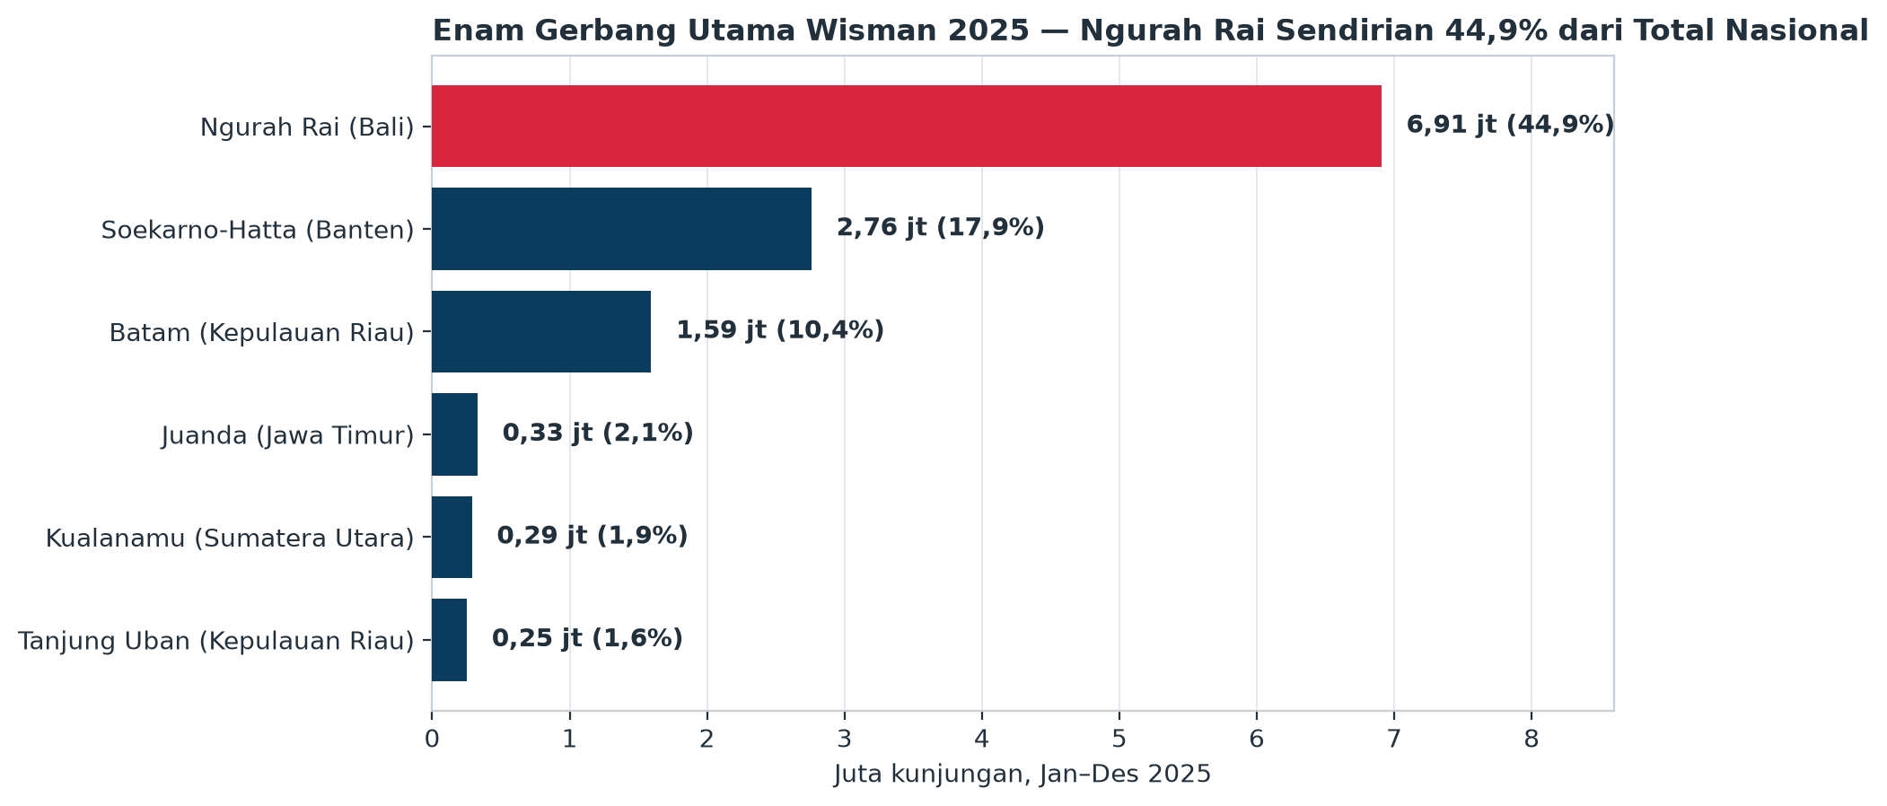
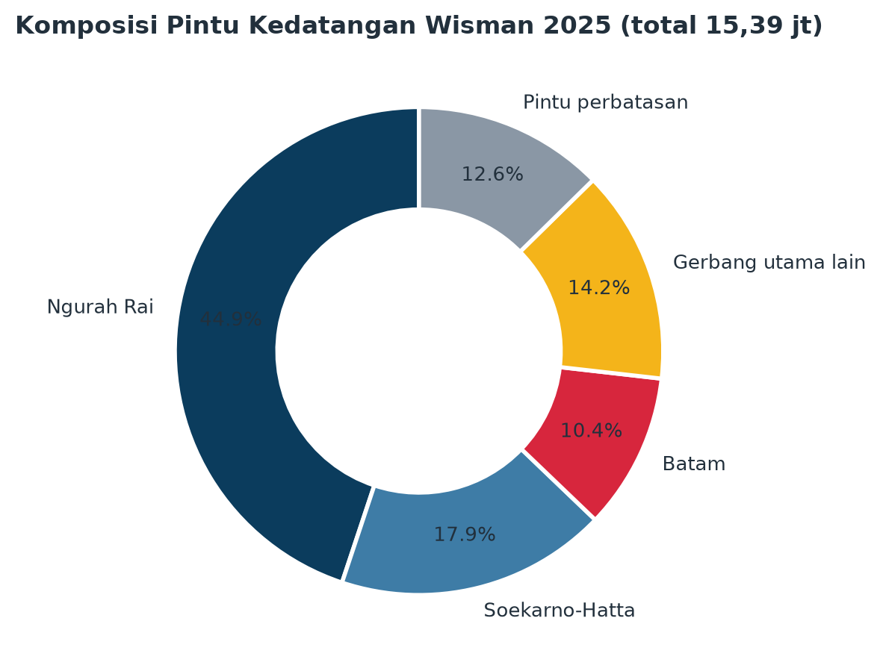
TEMUAN 3 • PINTU MASUK
5
Satu Bandara Menampung 44,9% Tamu Asing Indonesia
Konsentrasi sangat tinggi
Ngurah Rai (6,91 jt) + Soekarno-Hatta (2,76 jt) = 62,8% dari seluruh kunjungan 2025; enam gerbang utama menampung 78,9%.
Jalur laut Kepri adalah gerbang ketiga
Batam mencatat 1,59 juta kunjungan (10,4%), digerakkan pasar Singapura & Malaysia jarak pendek.
Pariwisata Indonesia 2026 • Sumber data: BPS (BRS & Statistik Kunjungan Wisman)

Slide 6
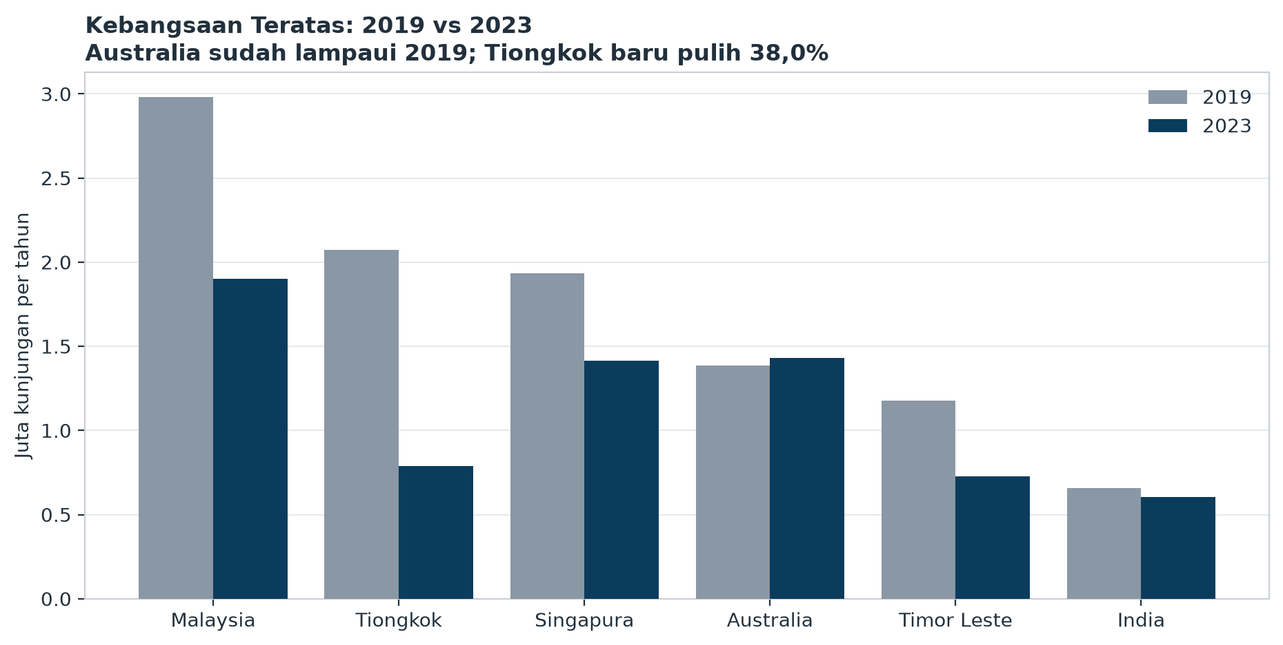
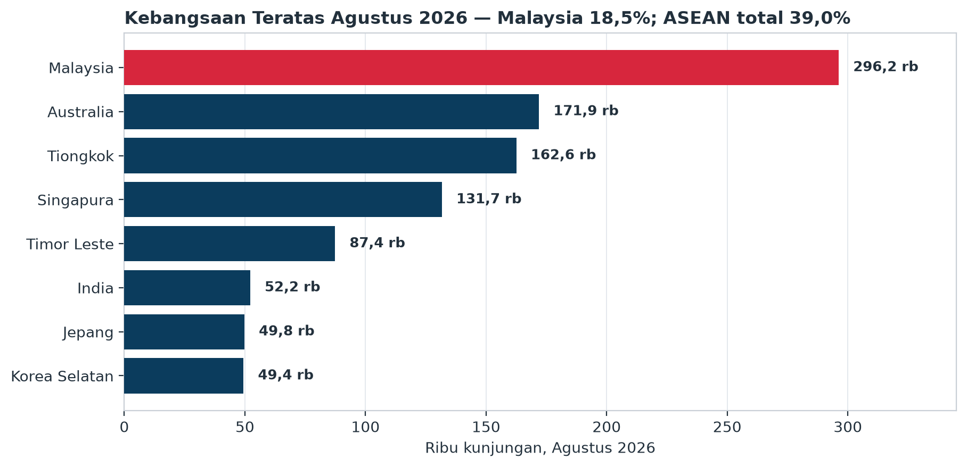
TEMUAN 4 • KEBANGSAAN
6
Australia Sudah Lampaui 2019; Tiongkok Baru 38%
Pemulihan tidak merata antar pasar
Pada 2023 Australia mencapai 103,2% dari level 2019, India 92,3%, sedangkan Tiongkok baru 38,0% dan Jepang 48,5%.
ASEAN menguat lagi
Pangsa ASEAN naik dari 36,4% (2023) ke 41,3% (2025); Malaysia tetap nomor satu (17,2% pada 2025; 18,5% pada Agu 2026).
Pariwisata Indonesia 2026 • Sumber data: BPS (BRS & Statistik Kunjungan Wisman)

Slide 7
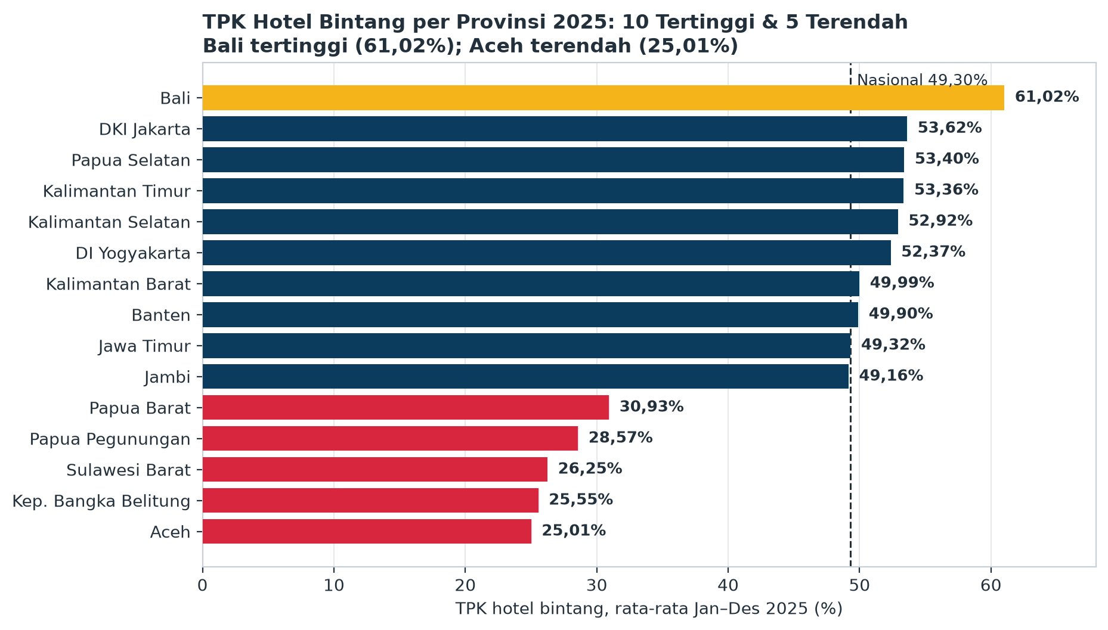
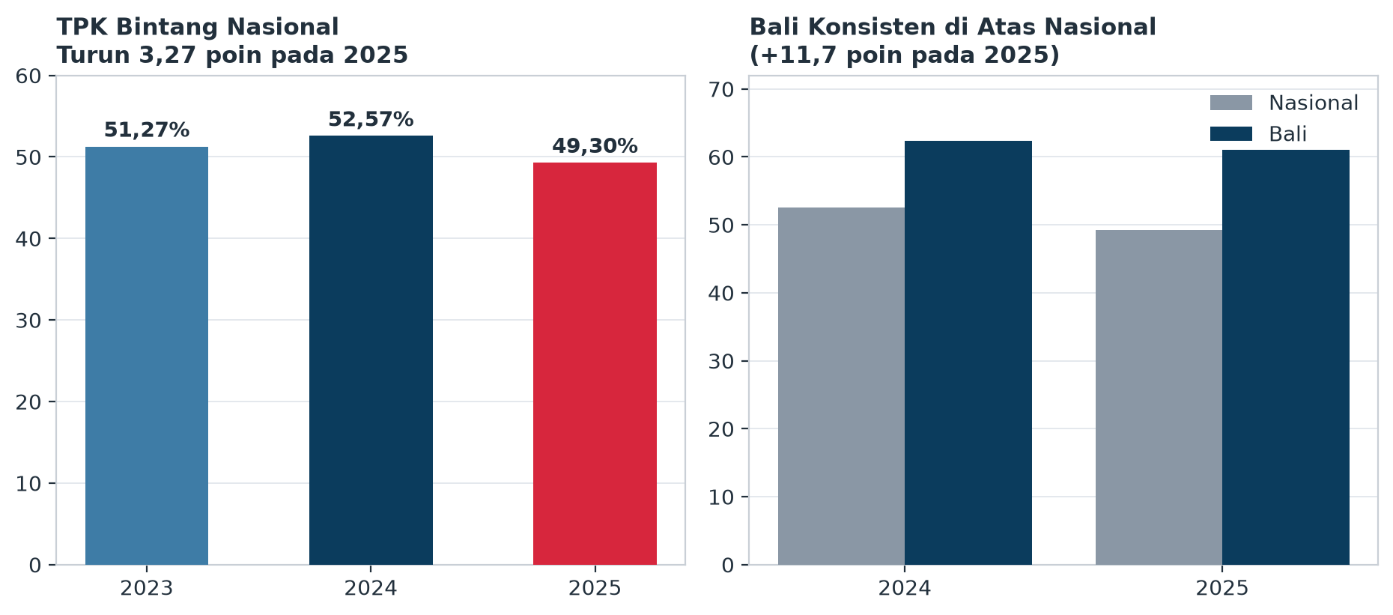
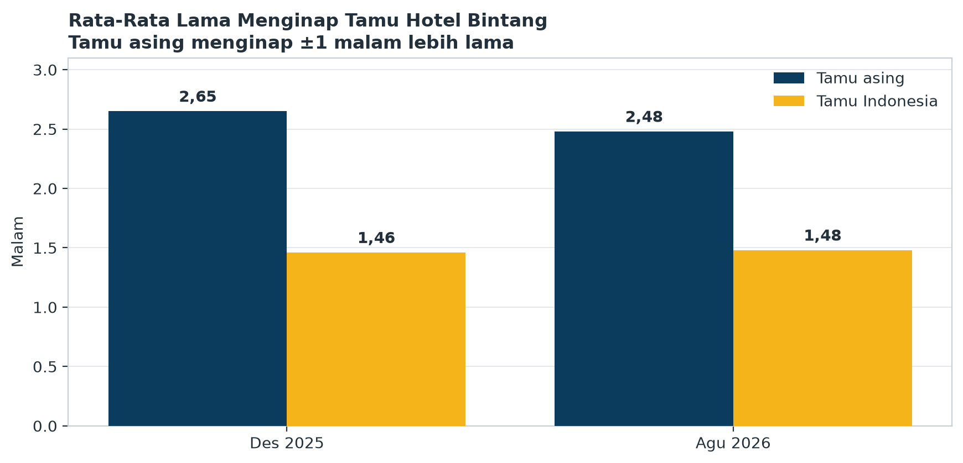
TEMUAN 5 • HOTEL
7
Bali Paling Penuh, tetapi TPK Nasional Justru Turun
Rentang antarprovinsi lebar
Bali 61,02% vs Aceh 25,01% pada 2025 — selisih 36 poin menunjukkan pasokan kamar belum sejalan dengan permintaan di banyak provinsi.
RLM: tamu asing 2,65 malam vs tamu Indonesia 1,46 malam (Des 2025).
Pariwisata Indonesia 2026 • Sumber data: BPS (BRS & Statistik Kunjungan Wisman)

Slide 8
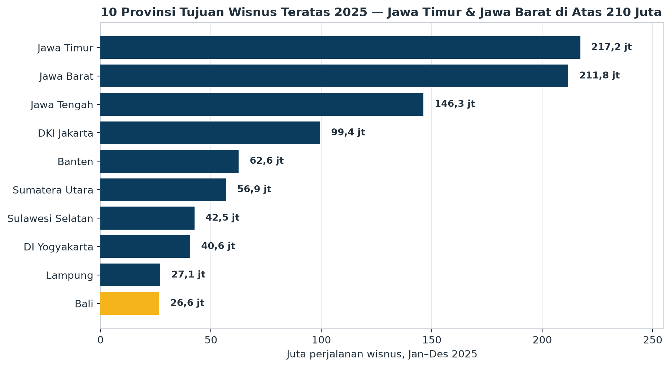
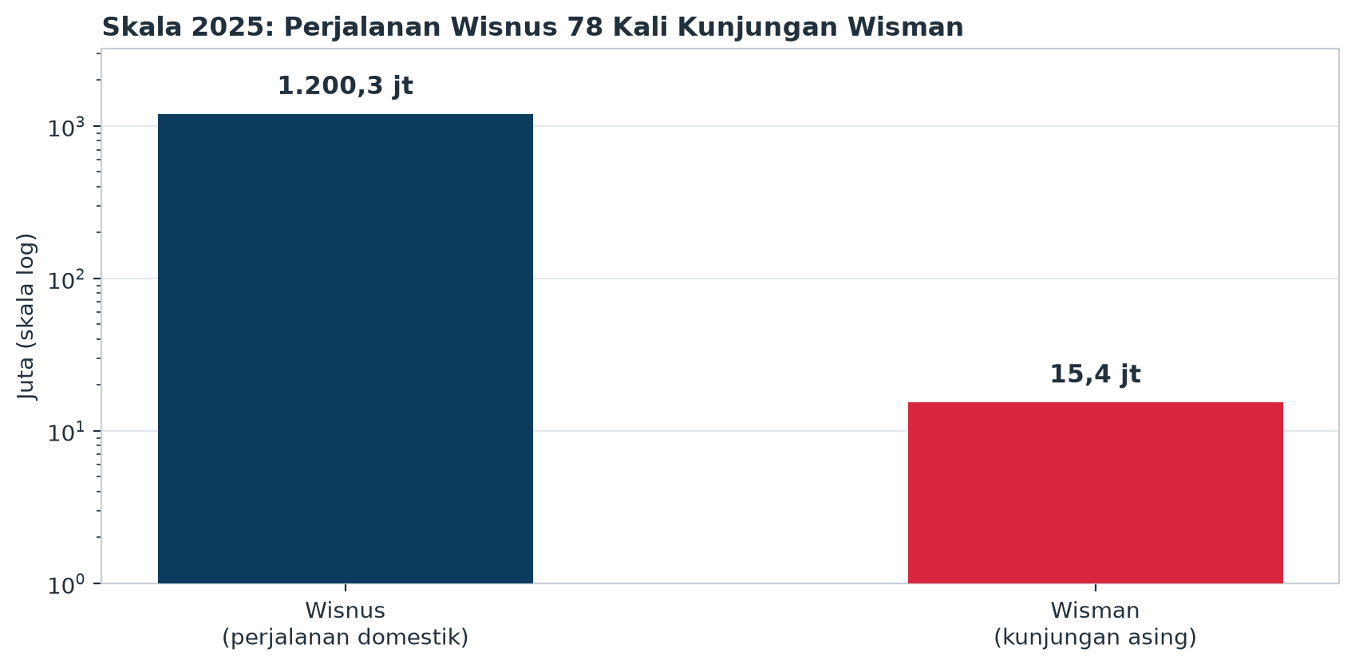
TEMUAN 6 • WISATAWAN NUSANTARA
8
1,20 Miliar Perjalanan Domestik, Dua-pertiga di Jawa
Tumbuh 17,55% dalam setahun
Dari 1,02 miliar (2024) menjadi 1,20 miliar perjalanan (2025). Jawa Timur (217,2 jt) dan Jawa Barat (211,8 jt) jadi tujuan teratas.
Bali hanya 2,2% dari wisnus
Meski ikonik untuk wisman, Bali mencatat 26,6 juta perjalanan wisnus — kalah jauh dari provinsi-provinsi Jawa yang padat penduduk.
Pariwisata Indonesia 2026 • Sumber data: BPS (BRS & Statistik Kunjungan Wisman)

Slide 9
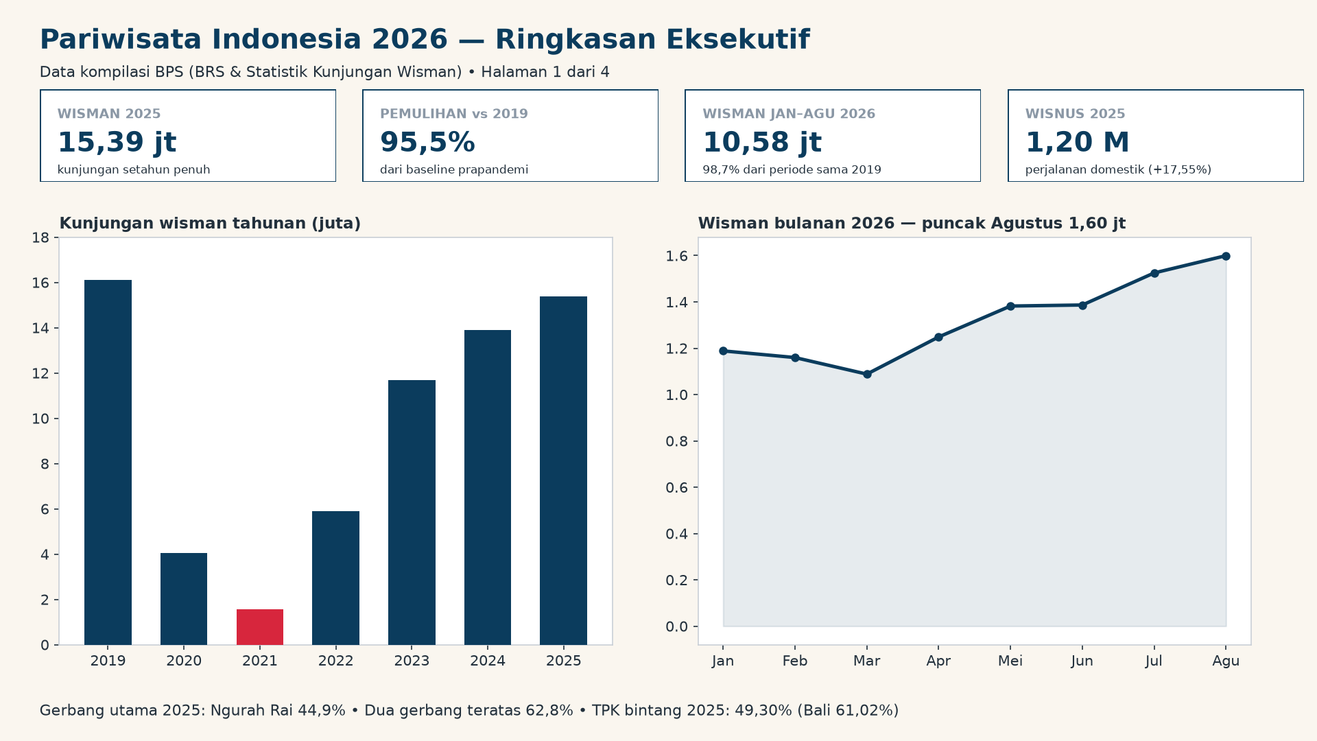
DASHBOARD POWER BI
9
Kit Siap Rakit: Star Schema, 12 Measure DAX, 4 Halaman
9 tabel star schema
Fact & dim terpisah per grain: bulanan, tahunan, pintu, kebangsaan, TPK, RLM, wisnus.
Measure terverifikasi
14 measure DAX bernama polos + tabel verifikasi angka (mis. pangsa Ngurah Rai 44,9%).
Paket PBIP menyertai
Tinggal buka, arahkan parameter FolderData, refresh, Save As .pbix.
Berkas: Pariwisata-Indonesia-2026.pbix
(folder powerbi/ pada repo)
Pariwisata Indonesia 2026 • Sumber data: BPS (BRS & Statistik Kunjungan Wisman)

Slide 10
KESIMPULAN
Pariwisata Indonesia Sudah di Ambang Pulih Penuh
1 • Pemulihan 95,5% dan masih naik
Jan–Agu 2026 sudah 98,7% dari periode sama 2019 — dengan laju ini, 2026 berpeluang menutup di atas baseline prapandemi.
2 • Konsentrasi adalah risiko sekaligus kekuatan
Dua bandara menampung 62,8% wisman dan Bali sendirian 44,9%. Diversifikasi gerbang & pasar (Tiongkok baru 38% pulih) adalah ruang tumbuh terbesar.
3 • Domestik adalah pasar sesungguhnya
1,20 miliar perjalanan wisnus (78× wisman) tumbuh 17,55%; TPK yang turun ke 49,30% menandakan pasokan kamar tumbuh lebih cepat dari permintaan.
Data: BPS — BRS Perkembangan Pariwisata (Des 2024 s.d. Agu 2026) & Statistik Kunjungan Wisman 2023 • Rincian: data/SOURCES.md
BAGHIZ ASSHIDDIQIE ARASYA — Portofolio Analisis Data

